Slide 1
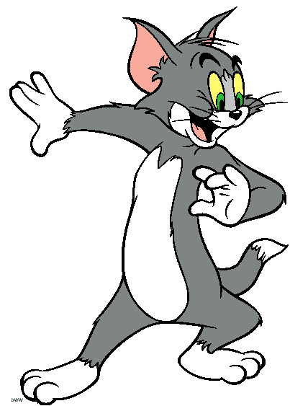
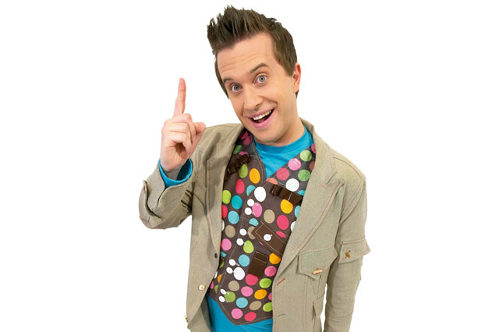
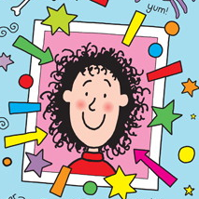
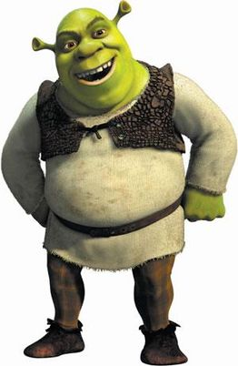
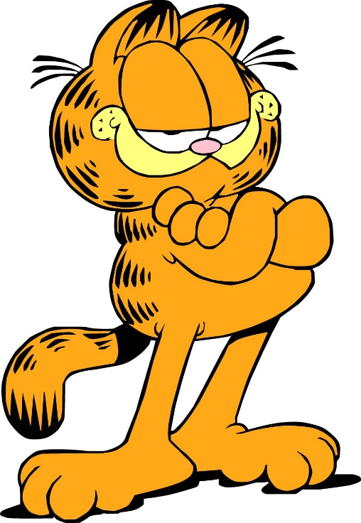
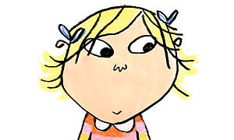
Comment sont les cheveux ?
2
3
1
4
6
5
Notes:
Ask pupils to say one sentence about the hair of each character.
1 = Mr Maker (e.g. Il a les cheveux courts et marron)
2 = Tom (Il a les cheveux (!) gris et blancs)
3 = Tracy Beaker (Elle a les cheveux bouclés et noirs)
4 = Garfield (Il a les cheveux courts et oranges)
5 = Lola (Elle a les cheveux raides et blonds)
6 = Shrek (Il n’a pas de cheveux)

Slide 2
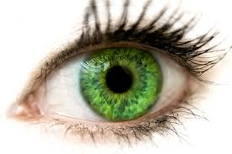
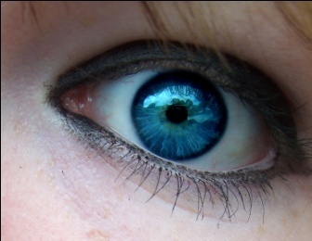
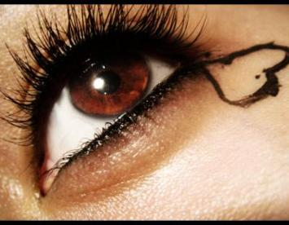
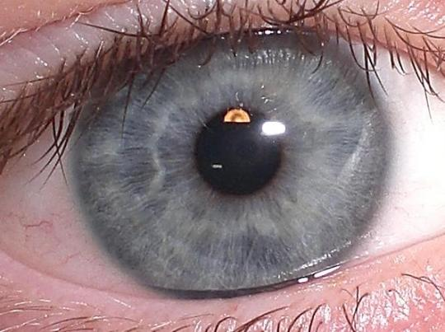
Elle a les yeux de quelle couleur ?
Elle a les yeux
verts
Elle a les yeux
bleus
Elle a les yeux
marron
Elle a les yeux
gris
Notes:
Revision of eye description in 3rd person using ‘elle a– she has

Slide 3
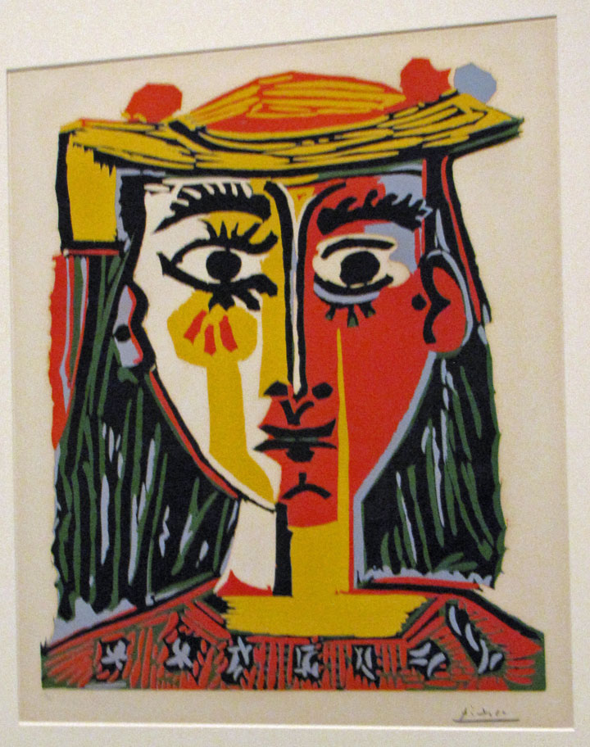
Comment est-elle?
Elle a un visage rouge et jaune.
Elle a un nez grand.
Elle a une petite bouche.
De quelle couleur sont ses yeux?
Elle a les yeux noirs et grands.
Comment sont ses cheveux?
Elle a les cheveux longs, raides et noirs.
Notes:
Picasso painting
Do this interactively with pupils. See what they come up with first before modelling the suggestions.

Slide 4
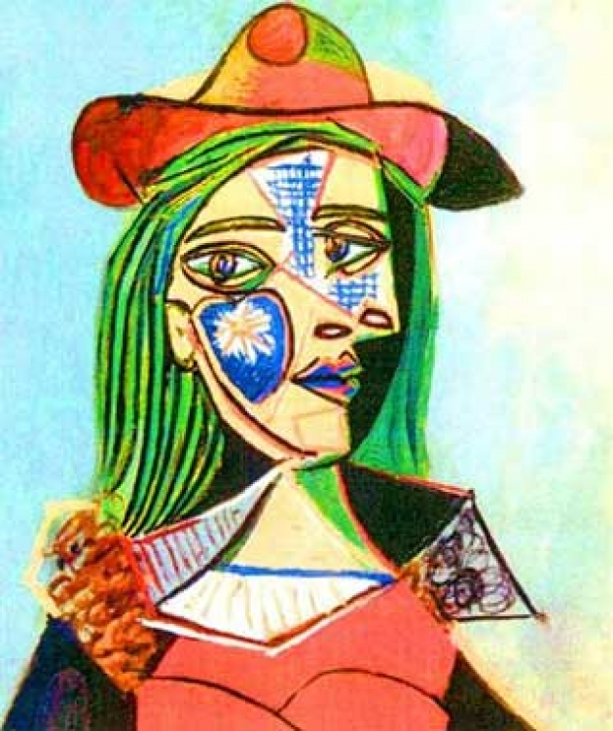
Comment est – elle?
De quelle couleur sont ses yeux?
Comment sont ses cheveux?

Slide 5
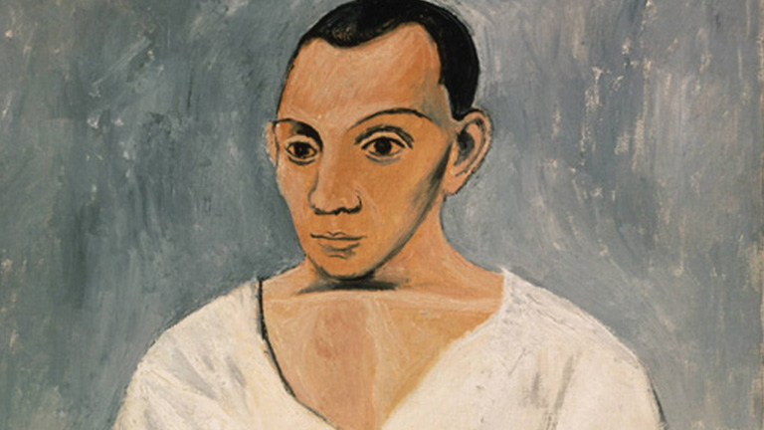
Comment est- il?
De quelle couleur sont ses yeux?
Comment sont ses cheveux ?

Slide 6
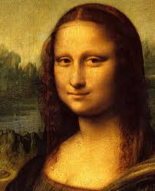
Comment est-elle ?
De quelle couleur sont ses yeux?
Comment sont ses cheveux?

Slide 7
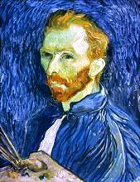
Comment est-il?
De quelle couleur sont ses yeux?
Comment sont ses cheveux?

Slide 8
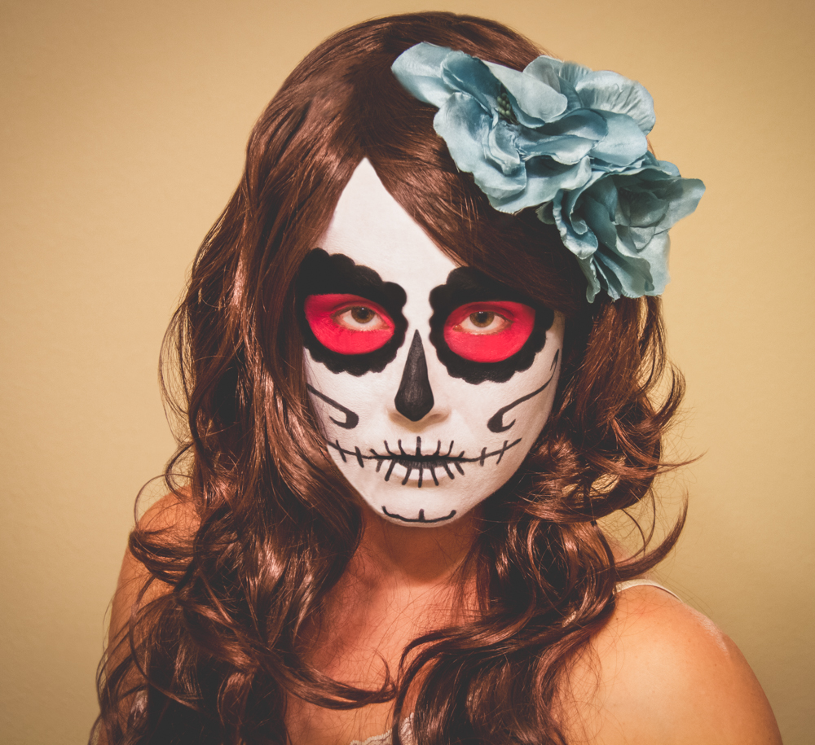
Comment est – elle?
De quelle couleur sont ses yeux?
Comment sont ses cheveux?

Slide 9
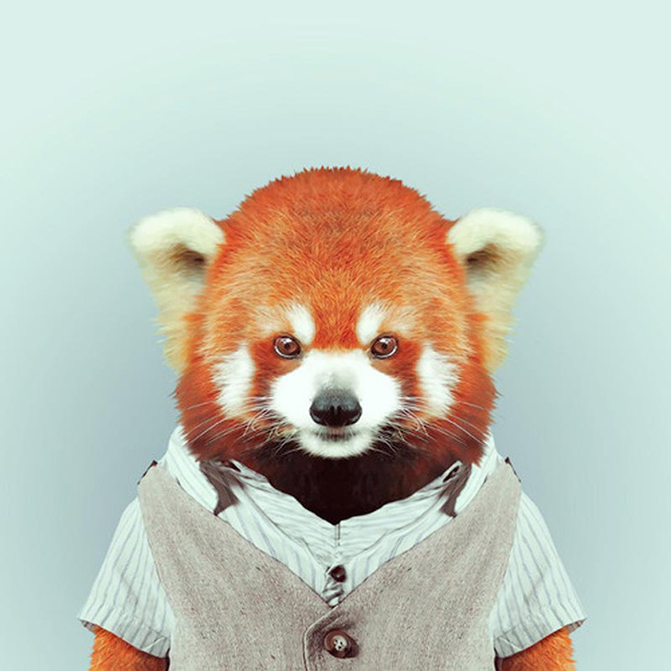
Comment est-il?
De quelle couleur sont ses yeux?
Comment sont ses cheveux?

